Slide 1

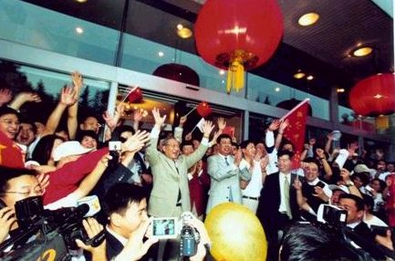
11.我们成功了

Slide 2
2001年7月13日的夜晚,北京申办2008年奥运会成功了。

Slide 3
讯 传 约 挥 锣 克 呼 击 拥 抱 泪 泽 扬 聚

Slide 4
喜讯 传来 不约而同 挥舞 锣鼓 奥林匹克 欢呼 击掌 拥抱 泪水 润泽 飘扬聚集

Slide 5
2001年7月13日的夜晚,北京申办2008年奥运会成功了。喜讯传来,人们不约而同地涌上街头 ,北京立刻变成了欢乐的海洋。

Slide 6
2001年7月13日的夜晚,北京申办2008年奥运会成功了。喜讯传来,人们不约而同地涌上街头 ,北京立刻变成了欢乐的海洋。

Slide 7
天安门广场聚集了几十万群众。人们挥舞着国 旗，在欢庆的锣鼓声中一遍遍高呼：“我们成功了！”“我们爱北京！” “祖国万岁！”

Slide 8
天安门广场聚集了几十万群众。人们挥舞着国旗，在欢庆的锣鼓声中一遍遍高呼：“我们成功了！”“我们爱北京！” “祖国万岁！”

Slide 9
中华世纪坛人如海，歌如潮。人们相互击掌，相互拥抱，任激动的泪水尽情流淌。江泽民主席等国家领导人来到欢乐的人群中，与大家同欢呼，共歌唱，把庆祝活动推向高潮。

Slide 10
中华世纪坛人如海，歌如潮。人们相互击掌，相互拥抱，任激动的泪水尽情流淌。江泽民主席等国家领导人来到欢乐的人群中，与大家同欢呼，共歌唱，把庆祝活动推向高潮。

Slide 11
大家好像看到，奥林匹克旗帜在中国北京高高飘扬。

Slide 13
喜讯传来，人们不约而同地涌上街头，北京立刻变成了欢乐的海洋。

Slide 14
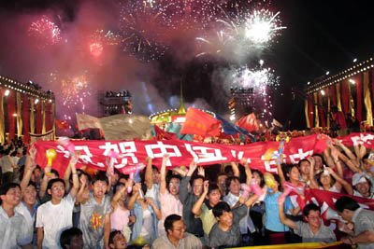
我们成功了

Slide 15
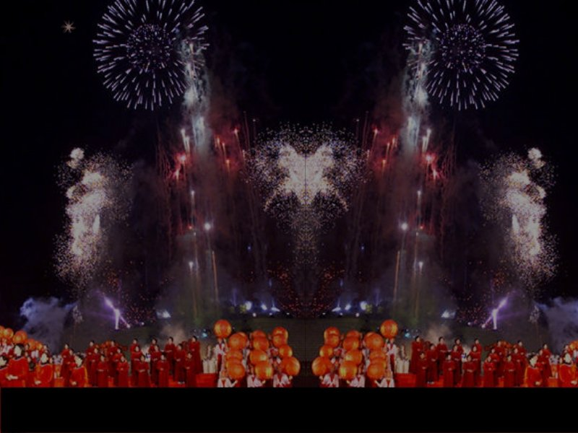
我们成功了

Slide 16
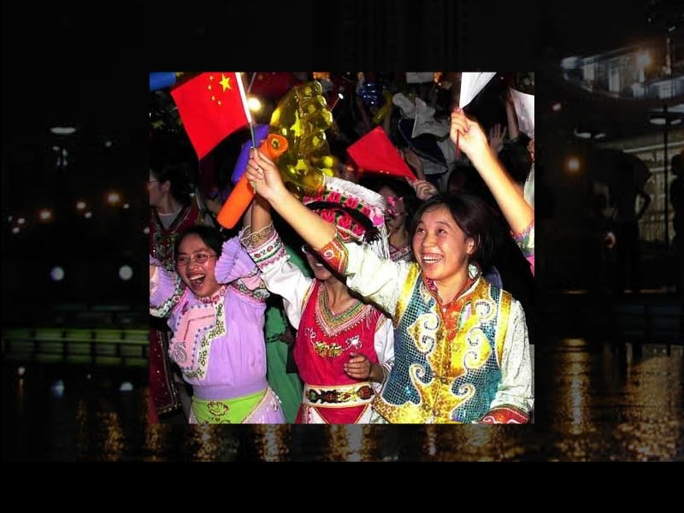
我们成功了

Slide 17
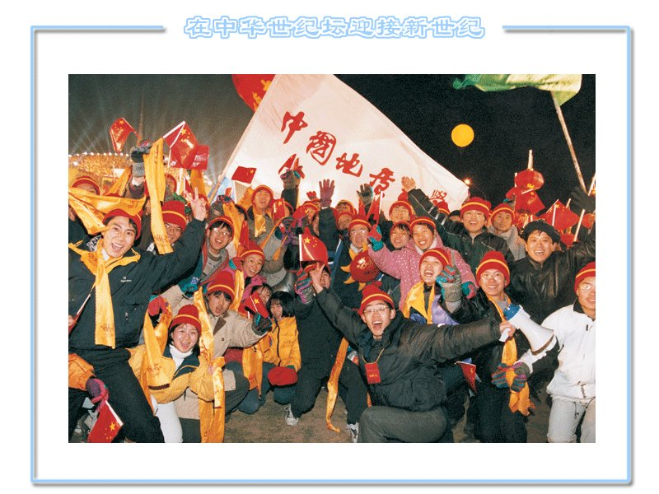
我们成功了

Slide 18
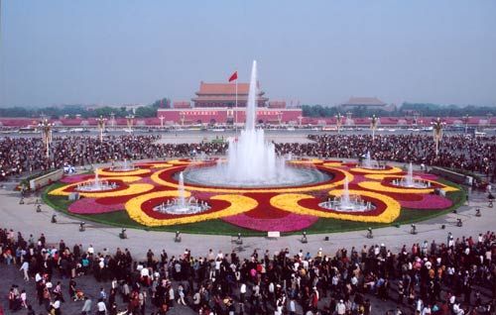
天安门广场聚集了几十万群众。

Slide 19
天安门广场聚集了几十万群众。人们挥舞着国旗，在欢庆的锣鼓声中一遍遍高呼：“我们成功了！”“我们爱北京！” “祖国万岁！”

Slide 20
中华世纪坛人如海，歌如潮。人们相互击掌，相互拥抱，任激动的泪水尽情流淌。江泽民主席等国家领导人来到欢乐的人群中，与大家同欢呼，共歌唱，把庆祝活动推向高潮。

Slide 21
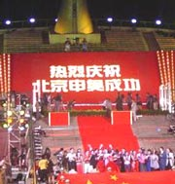

Slide 22
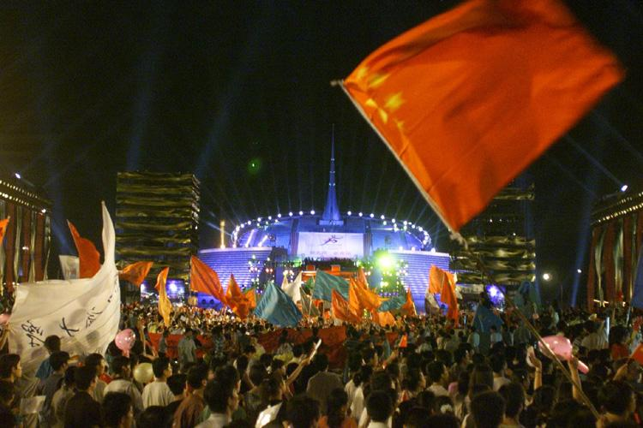

Slide 23
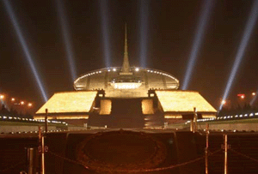
中华世纪坛人如海，歌如潮。

Slide 24
中华世纪坛人如海，歌如潮。人们相互击掌，相互拥抱，任激动的泪水尽情流淌。江泽民主席等国家领导人来到欢乐的人群中，与大家同欢呼，共歌唱，把庆祝活动推向高潮。

Slide 25
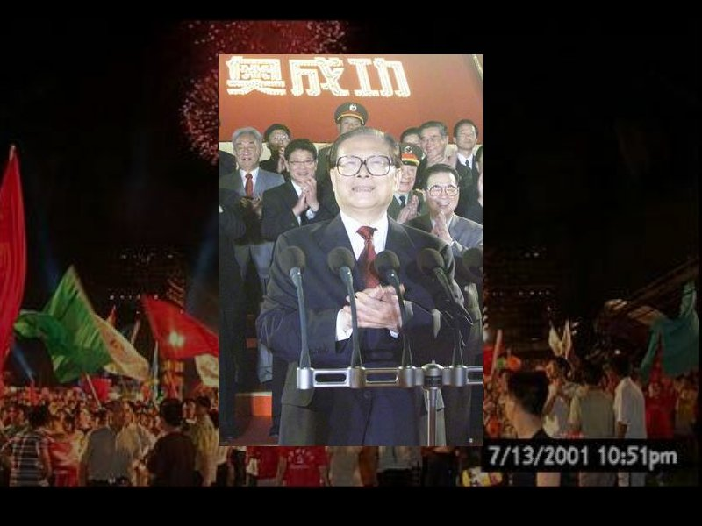

Slide 26
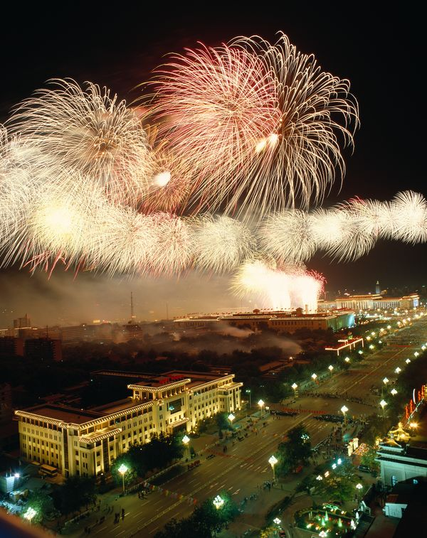

Slide 27
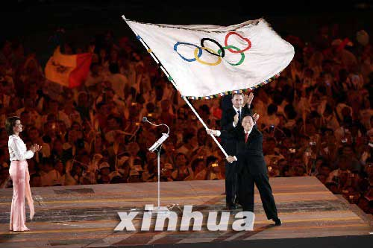

Slide 28
2001年7月13日的夜晚,北京申办2008年奥运会成功了。喜讯传来,人们不约而同地涌上街头 ,北京立刻变成了欢乐的海洋。

Slide 29
天安门广场聚集了几十万群众。人们挥舞着国旗，在欢庆的锣鼓声中一遍遍高呼：“我们成功了！”“我们爱北京！” “祖国万岁！”

Slide 30
中华世纪坛人如海，歌如潮。人们相互击掌，相互拥抱，任激动的泪水尽情流淌。江泽民主席等国家领导人来到欢乐的人群中，与大家同欢呼，共歌唱，把庆祝活动推向高潮。

Slide 31
大家好像看到，奥林匹克旗帜在中国北京高高飘扬。

Slide 32
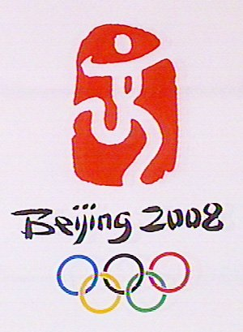

Slide 33
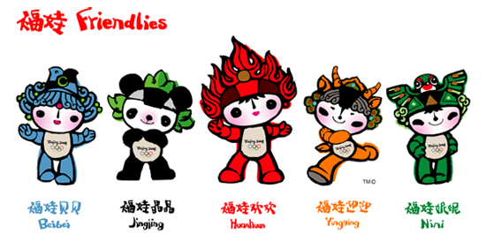

Slide 34
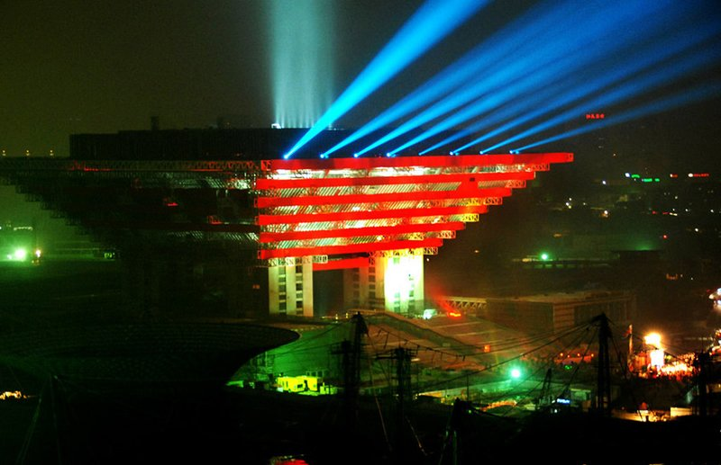

Slide 35
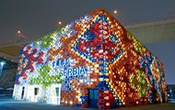

Slide 36
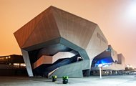

Slide 37
shēn pǐ hù jīng lèi
申 匹 互 京 泪
yáng yōng bào xiāng yáng
洋 拥 抱 相 扬

Slide 38
李岚清餐桌前演练陈述
在莫斯科揭晓前的一天，大家围着桌子正要吃饭，这时李岚清副总理表示他要发表祝酒词，大家正纳闷没喝酒怎么要发表祝酒词呢。只见李副总理站起来用流利的英语进行了北京申奥陈述，大家才明白原来李副总理是在利用每一次机会演练,他这种认真的精神让大家很感动。

